Slide 1
Лабораторная работа №6
Разложение чисел на множители
Студент: Ван Яо Группа: НФИмд‐01‐25 РУДН, 2025

Slide 2
Цель работы
Изучить теоретические основы алгоритмов разложения чисел на множители
Реализовать программно два метода:
ρ‐метод Полларда
Метод квадратов Ферма
Провести сравнительный анализ их эффективности и точности

Slide 3
Основные понятия
Факторизация: разложение составного числа на простые множители
Нетривиальный делитель: делитель, отличный от 1 и самого числа
ρ‐метод: вероятностный алгоритм, использующий поиск циклов
Метод Ферма:основан на представлении числа как разности квадратов

Slide 4
ρ‐метод Полларда
Основа: поиск цикла в последовательности x_{i+1} = f (x_{i})
Особенности:
Использует "черепаху и зайца" для поиска цикла
Эффективен для чисел с малыми делителями
Сложность: O(√p) где p ‐ наименьший делитель

Slide 5
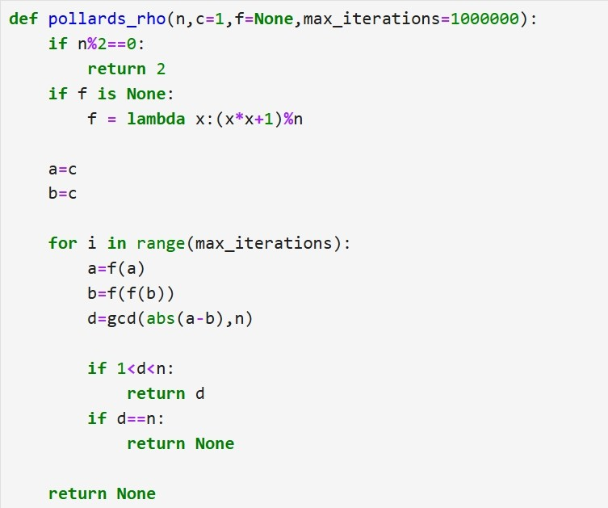

Slide 6
Метод квадратов Ферма
Основа: n = s² − t² = (s − t)(s + t)
Алгоритм:
Эффективен когда делители близки к √n
Прост в реализации
Медленный для чисел с сильно различающимися делителями

Slide 7
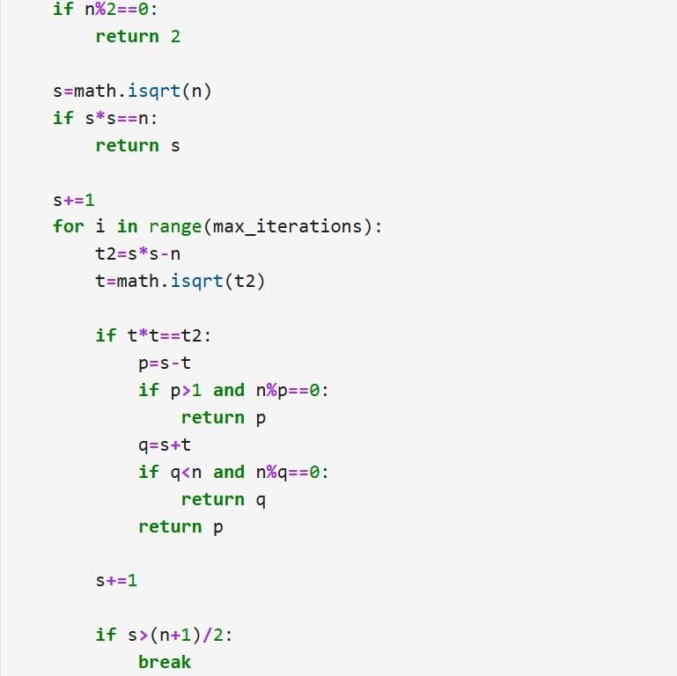

Slide 8
Пример работы: ρ‐метод
n | Функция | Делитель | Второй делитель
1359331 | x² + 5 | 1181 | 1151
10403 | x² + 5 | 103 | 101
Пример работы: Метод Ферма
n | Найденный s | t | Делители
1359331 | 1166 | 15 | 1151 × 1181
10403 | 102 | 1 | 101 × 103

Slide 9
Сравнительный анализ
Метод | Преимущества | Недостатки
ρ ‐метод Полларда | Быстрый на малых делителях | Может не сойтись для некоторых чисел
Метод квадратов Ферма | Простота реализации | Медленный, если делители далеки от √n
Эффективность:
ρ‐метод лучше для чисел с небольшими простыми делителями
Метод Ферма выигрывает когда p≈q≈√n

Slide 10
Выводы
Оба алгоритма успешно реализованы и протестированы
ρ‐метод Полларда показал высокую скорость на числах с малыми делителями
*Метод квадратов Ферма эффективен когда делители близки друг к другу
Выбор алгоритма зависит от структуры разлагаемого числа

Slide 11
Спасибо за внимание!

